Slide 1
Conclusion Bilan

Slide 2
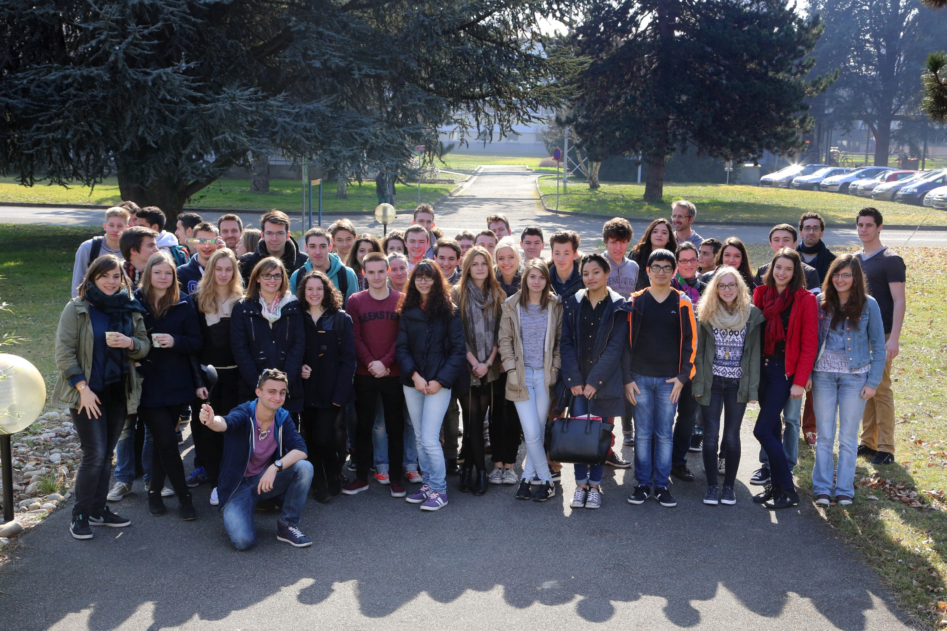
Merci à vous pour votre participation
Mettre ici une photo des étudiants

